Slide 1

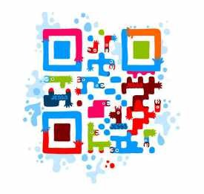


Slide 2
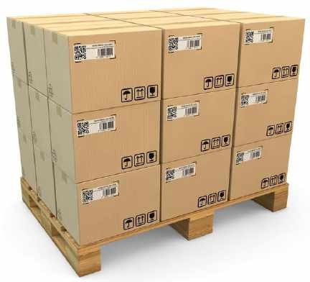
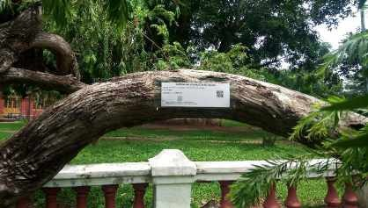
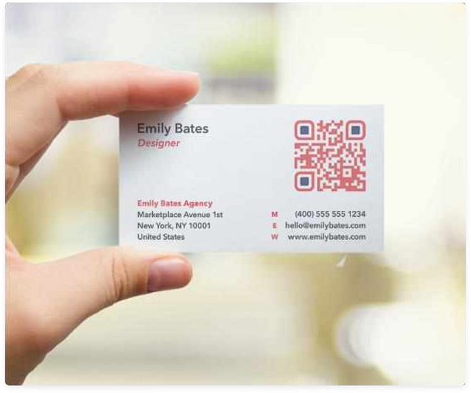
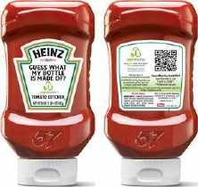
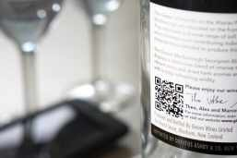
QR- коды повсюду!
QR-коды везде!

Slide 3
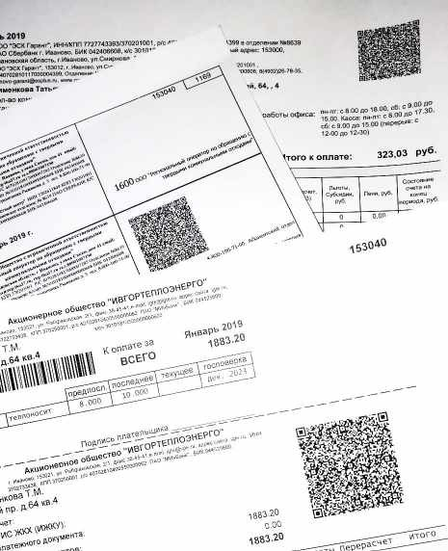
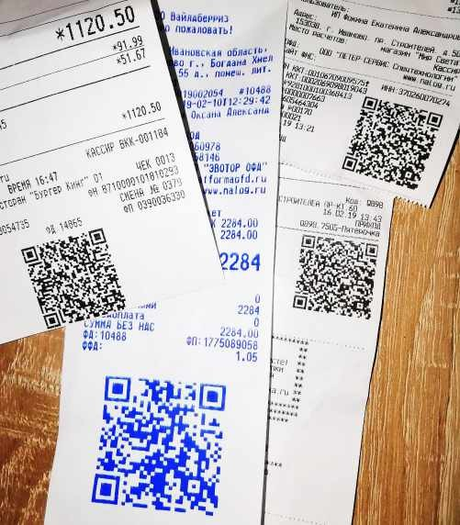
QR- коды повсюду!
QR-коды везде!

Slide 4
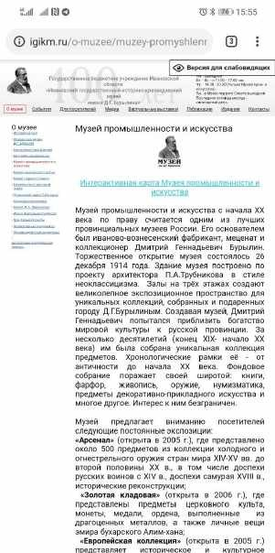
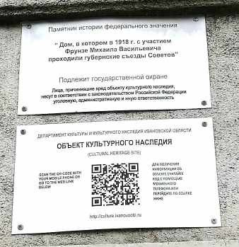
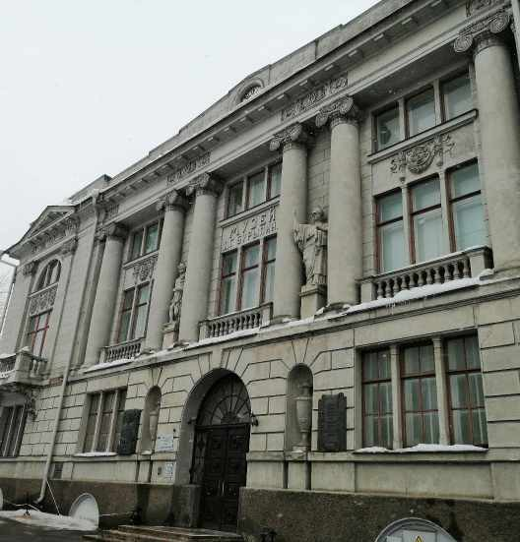
QR- коды повсюду!
QR-коды везде!

Slide 5
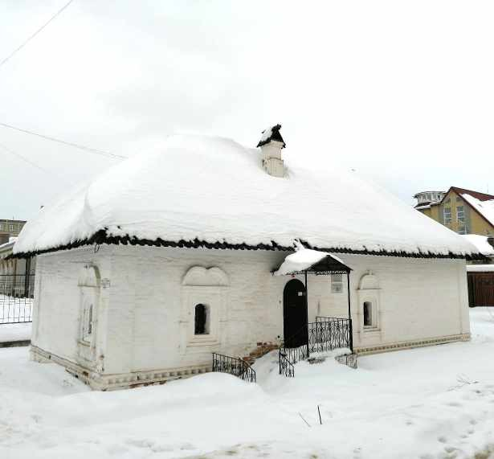
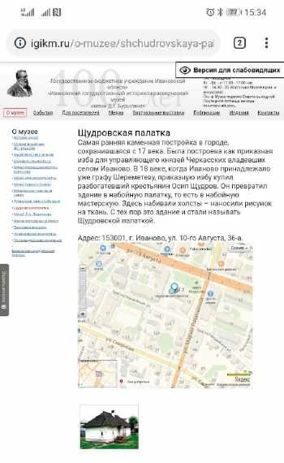
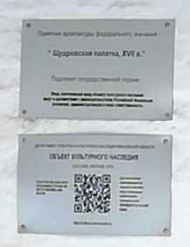
QR- коды повсюду!
QR-коды везде!

Slide 6
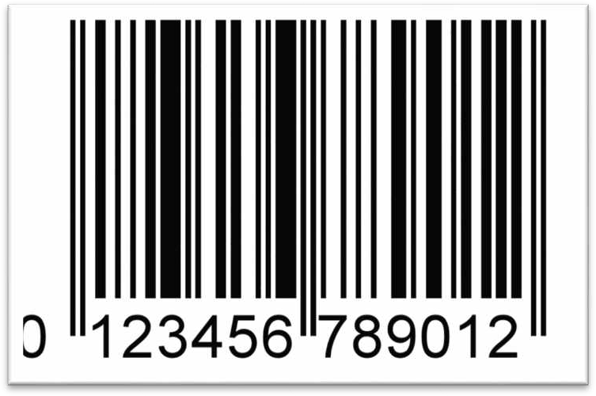
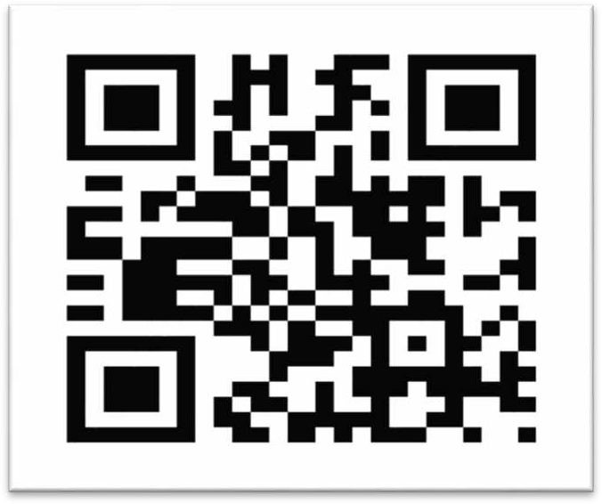
Bar- код
QR- код

Slide 7
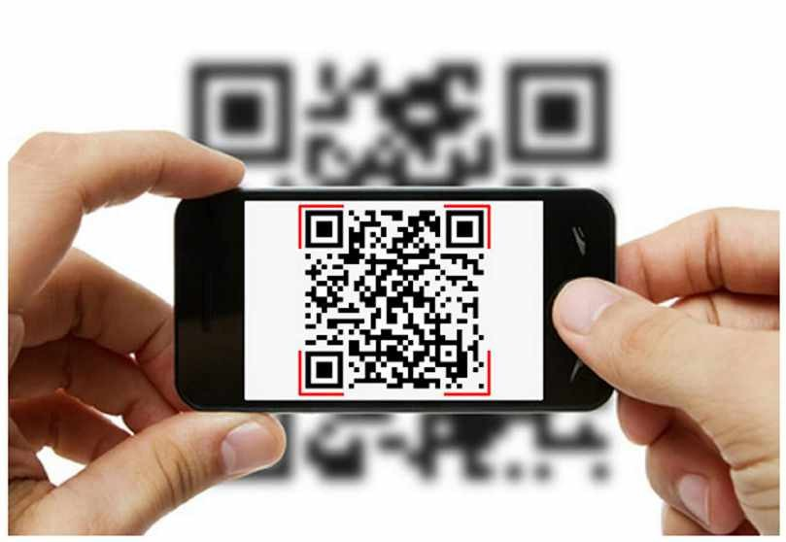
Программное обеспечение для мобильных устройств
QR Scanner
Qr Reader for iPhone
QR Code – сканер qr кода

Slide 8
Что такое QR-код?
QR-код (англ. Quick response - быстрый отклик) -
матричный код (двухмерный штрих-код), разработанный и представленный японской
компанией «Denso-Wave» в 1994 году. Основное преимущество QR-кода - это легкое распознавание сканирующим оборудованием (в том числе и
фотокамерой мобильного телефона).

Slide 9
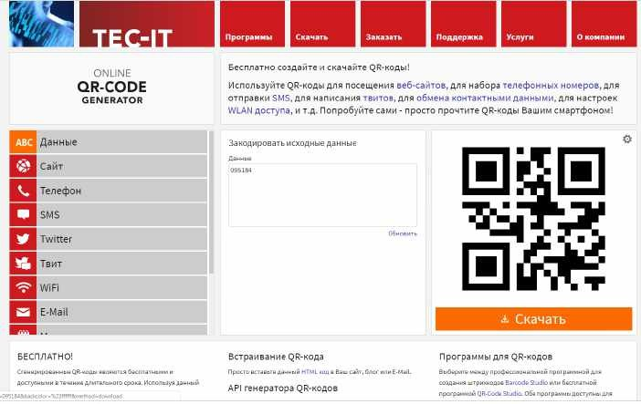
Генератор кодов
https://qrcode.tec-it.com/ru
qrcoder.ru
qrcodegenerator.ru
goqr.me
www.visualead.com
qrcode.kaywa.com

Slide 10
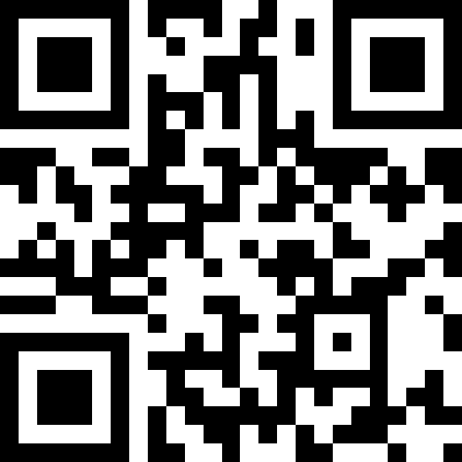
Ссылка на сайт игры quizizz.com/join

Slide 11
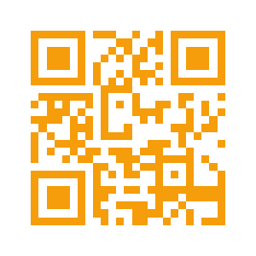


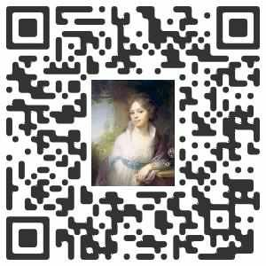

Slide 12
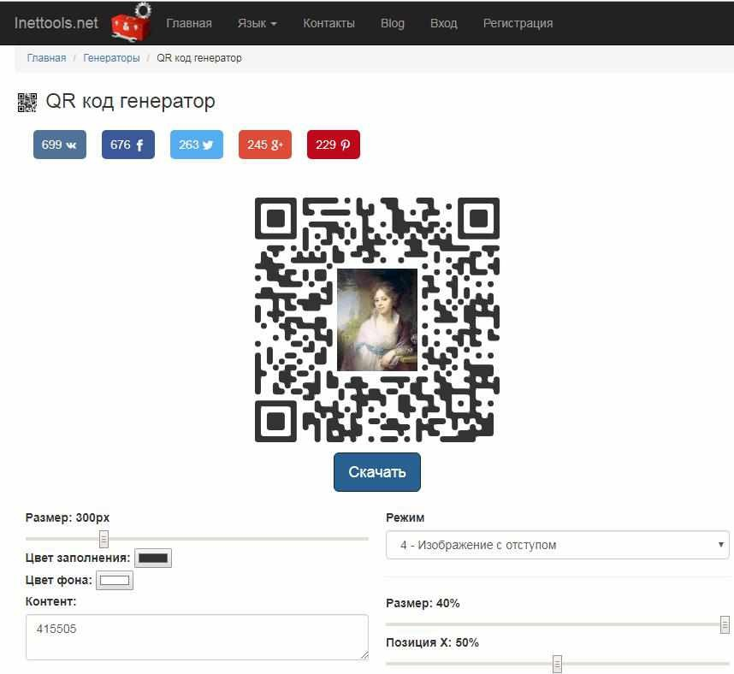
https://ru.inettools.net/single/qr-kod-generator

Slide 13
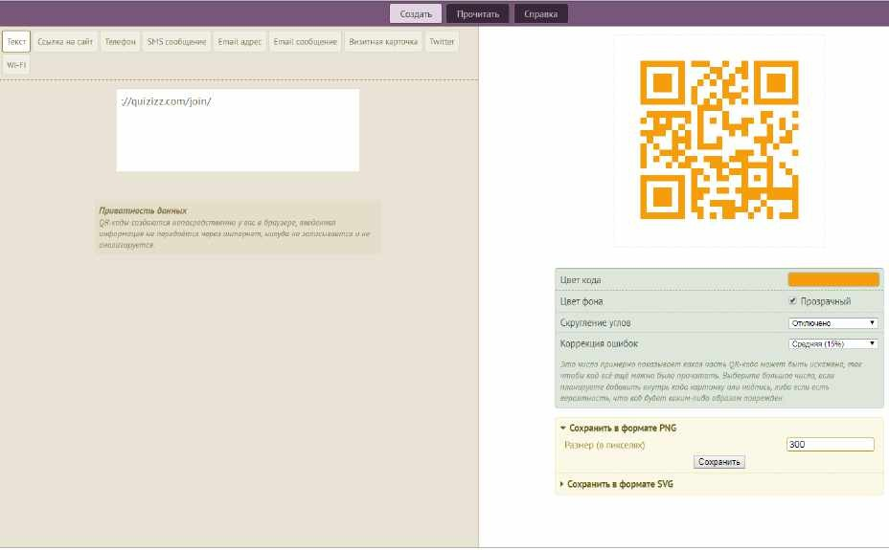
https://qrmania.ru/

Slide 14
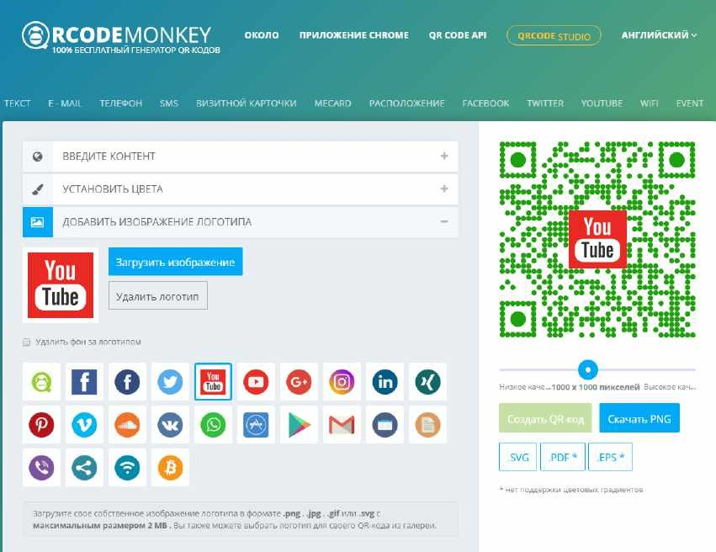

Slide 15
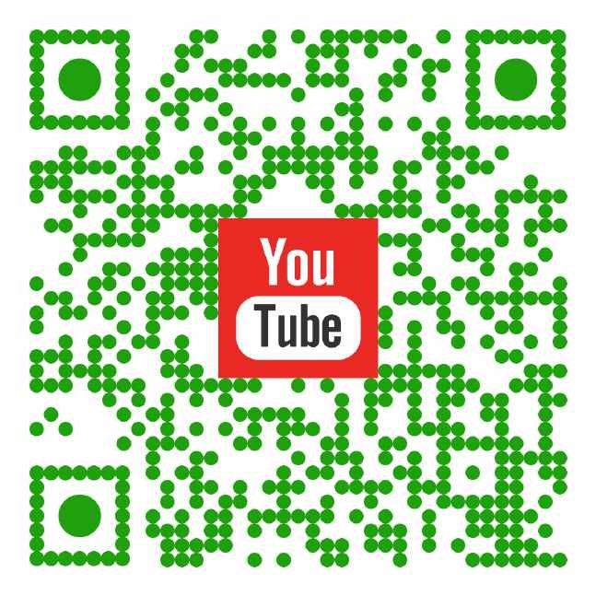

Slide 16
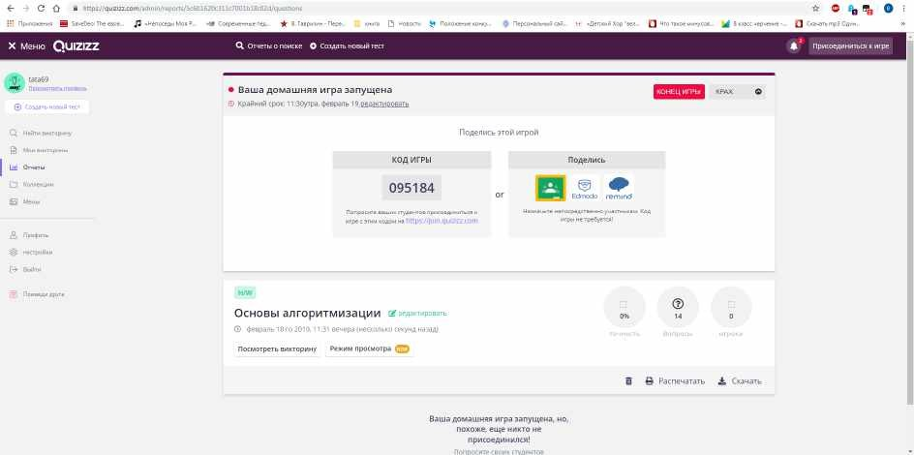
Создать викторину: quizizz.com
Для игры регистрация не нужна

Slide 17


Slide 18
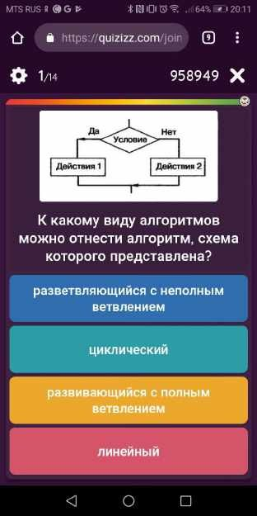
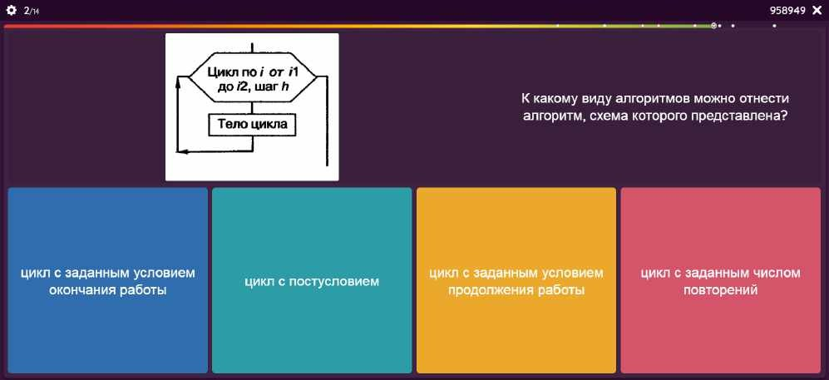

Slide 19
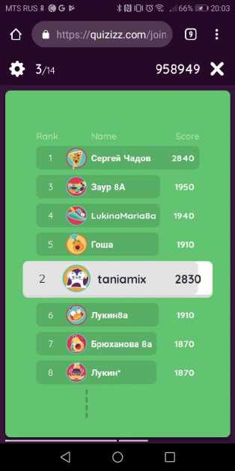
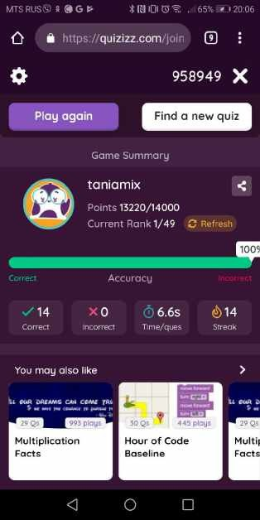

Slide 20
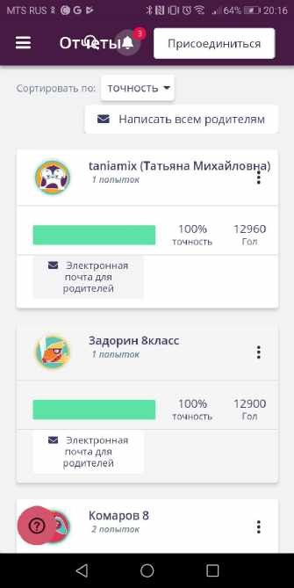
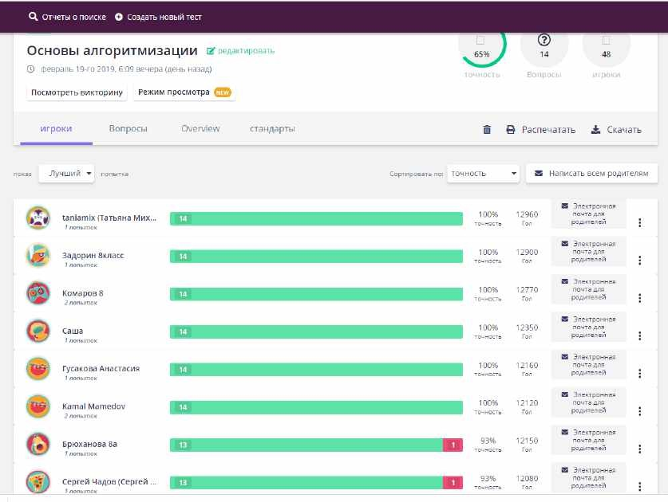

Slide 21
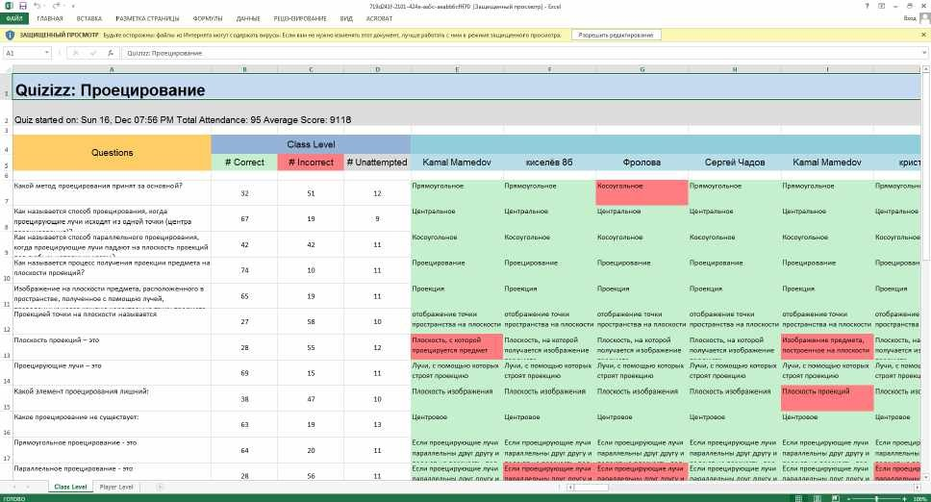
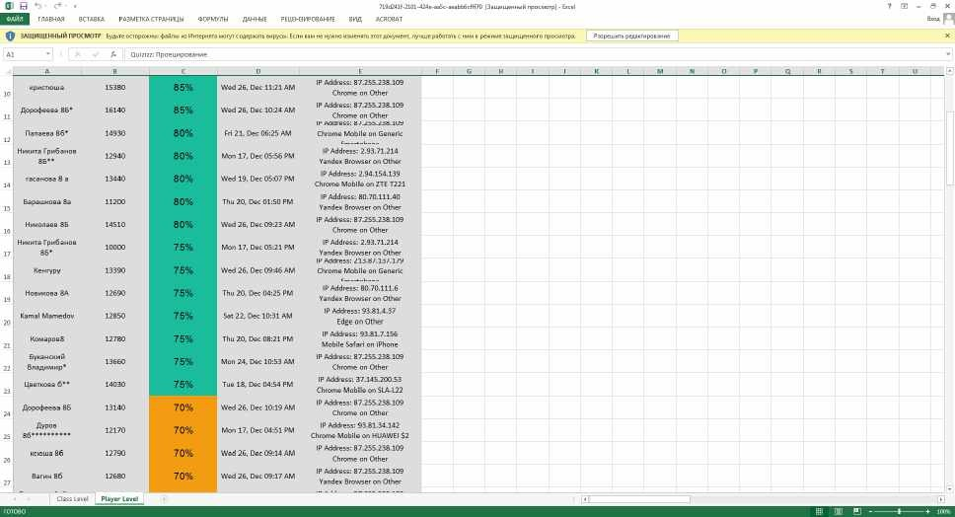

Slide 22
